Slide 1
第十六章 (随机变量的数字特征)-2
  离散型随机变量的数学期望
  连续型随机变量的数学期望
  数学期望的性质与函数的数学期望
  方差的概念、性质与常见分布的方差
  实例:编程求解数学期望与方差

Slide 2
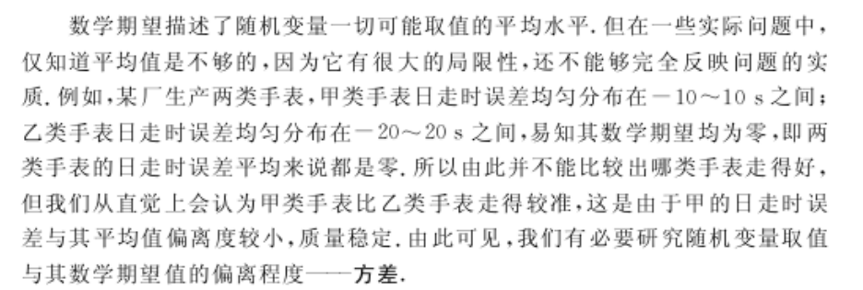

Slide 3






一、随机变量方差的概念及性质
1. 概念的引入
方差是一个常用来体现随机变量取值分散程度的量，反映了随机变量偏离其中心——期望的平均偏离程度。
实例 有两批灯泡,其平均寿命都是 E(X)=1000小时.

Slide 4
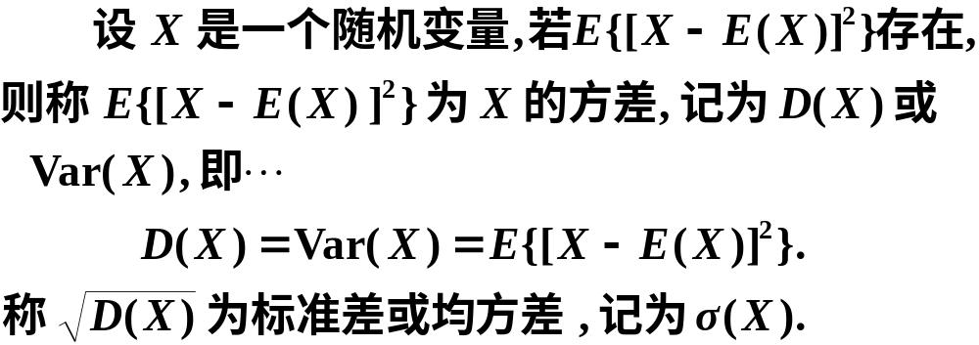

2. 方差的定义
注：从随机变量的函数的期望看，随机变量X的方差D(X) 是X的函数 的期望。

Slide 5
3. 方差的意义
方差是一个常用来体现随机变量 X 取值分散程度的量.
如果 D(X) 值大, 表示 X 取值分散程度大, E(X) 的代表性差;
而如果 D(X) 值小, 则表示X 的取值比较集中, 以 E(X) 作为随机变量的代表性好.

Slide 6
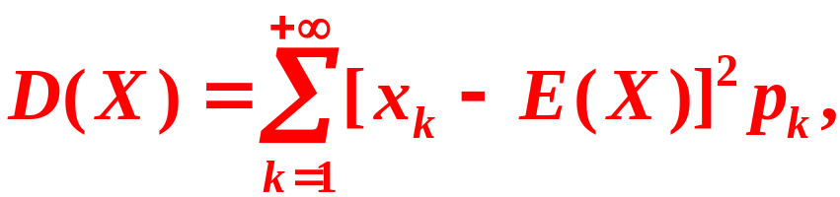
4. 随机变量方差的计算
(1) 利用定义计算
离散型随机变量的方差

Slide 7


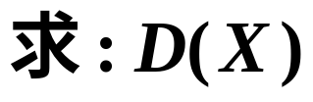
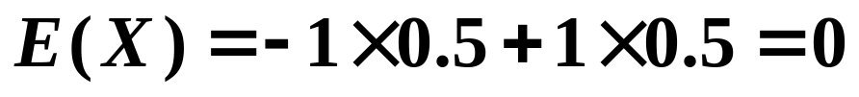
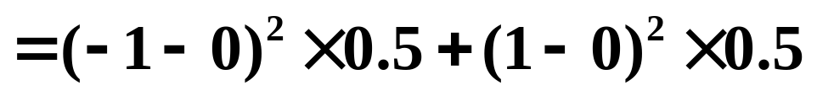

例1 设 X 的分布律如下
-1 1
0.5 0.5
解

Slide 8
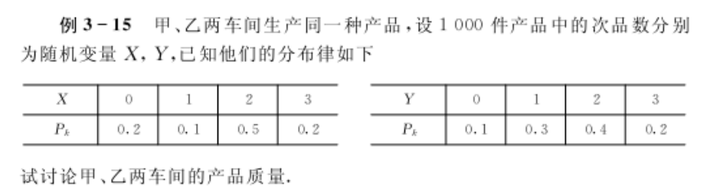
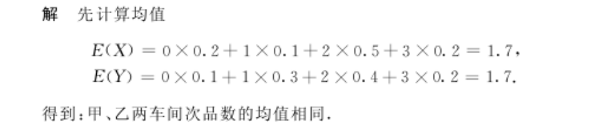
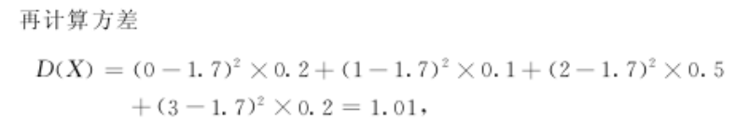

Slide 9
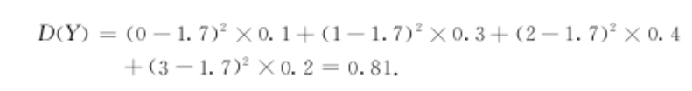
D(X)=1.01
D(Y)=0.81
D(X)>D(Y)，
故乙车间生产的产品质量较稳定。

Slide 10





(2) 利用公式计算
证明

Slide 11
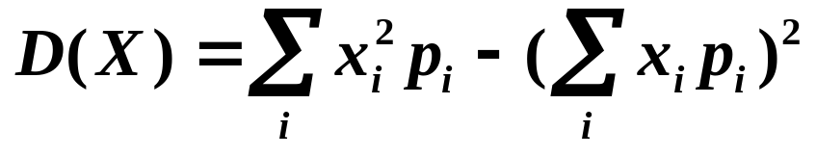
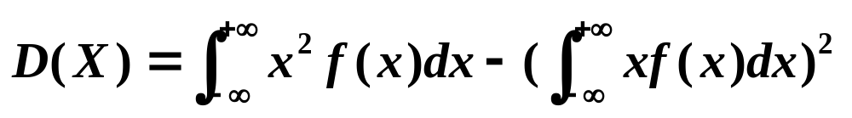
(2) 利用公式计算
当X为离散型随机变量时
当X为连续型随机变量时

Slide 12
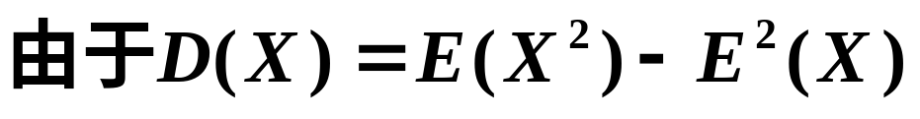
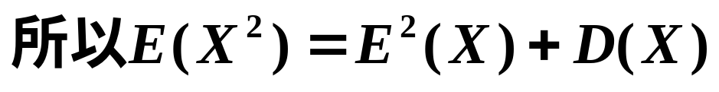

例2 设随机变量X的期望E(X)=2，方差D(X)=4，
求E(X²)。
解：

Slide 13
小结: 离散型随机变量的方差计算公式
方差D(X) =E

Slide 14
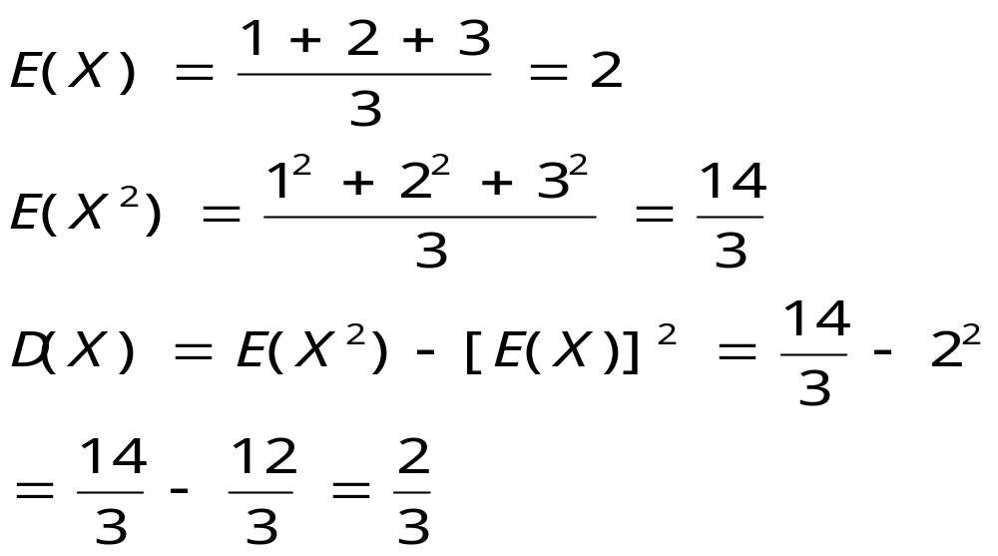
练习: 求一组数据 1,2,3的数学期望与方差
解:

Slide 15
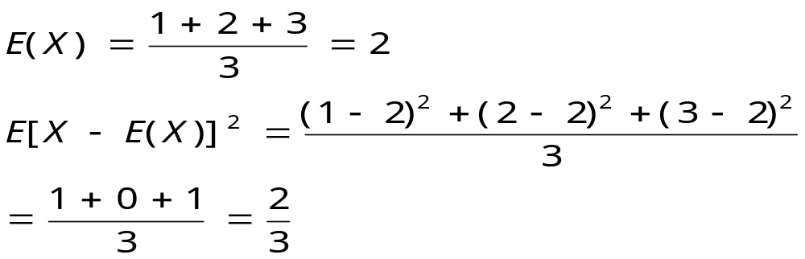
练习: 求一组数据 1,2,3的数学期望与方差
方差D(X) =E
解:

Slide 16

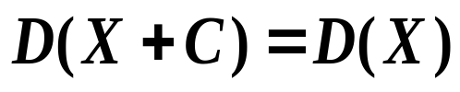



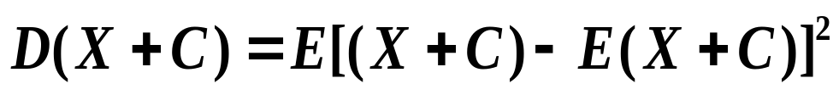
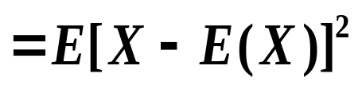
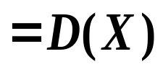





方差的性质
(1) 设 C 是常数, 则有
证明
(2) 设 X 是一个随机变量, C 是常数, 则有
证明

Slide 17

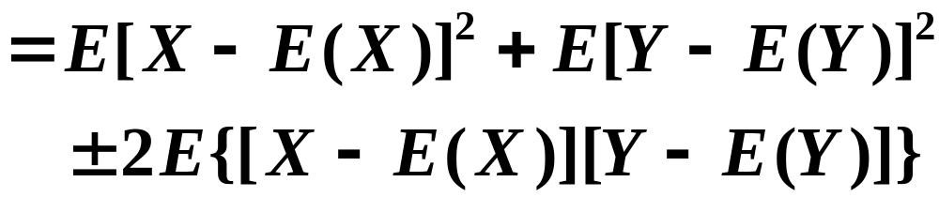

(3) 设 X, Y 相互独立, D(X), D(Y) 存在, 则
证明

Slide 18
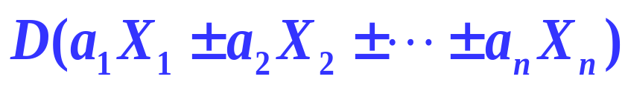
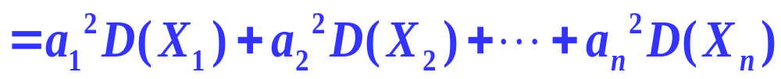
推广

Slide 19









二、重要概率分布的期望和方差
1. 两点分布
已知随机变量 X 的分布律为
则有

Slide 20

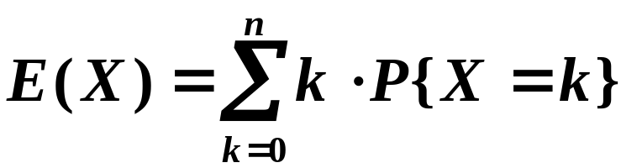

2. 二项分布
设随机变量 X 服从参数为 n, p 二项分布,
其分布律为
则有

Slide 21


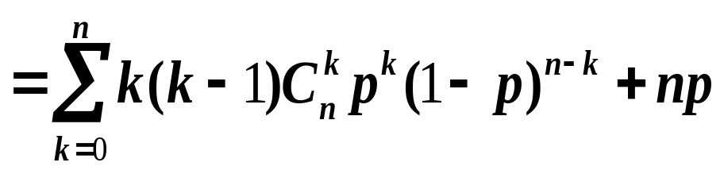
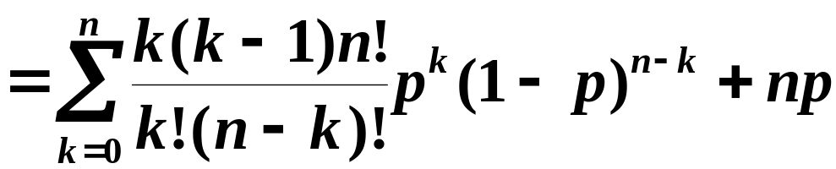
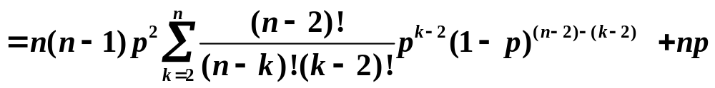
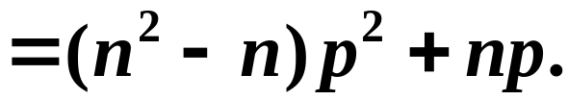

Slide 22
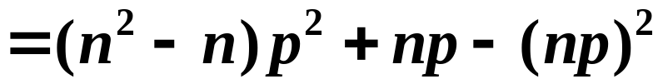



Slide 23
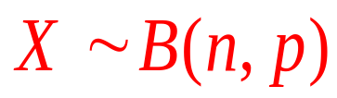
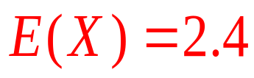
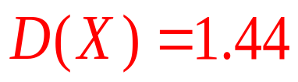

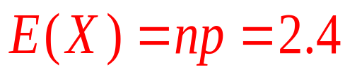
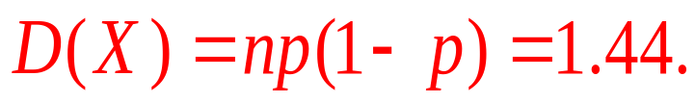
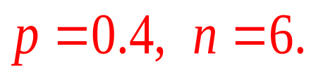
例4 已知随机变量 ，且
求
解
由
得

Slide 24

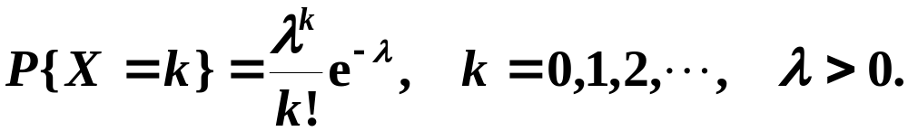
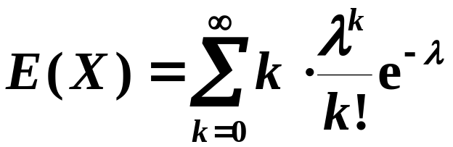


3. 泊松分布
则有

Slide 25
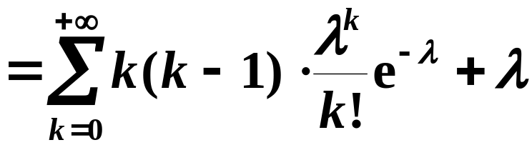
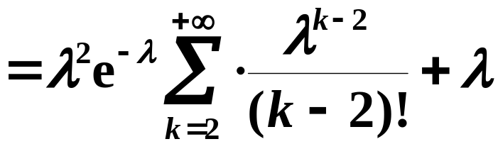





所以

Slide 26
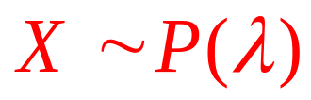
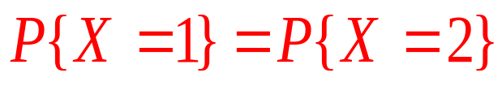
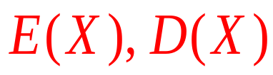
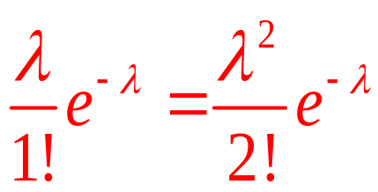

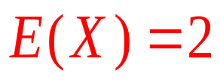
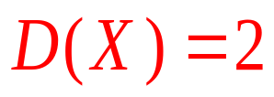
例5 已知随机变量 ，且
求
解
由
则
得
所以

Slide 27
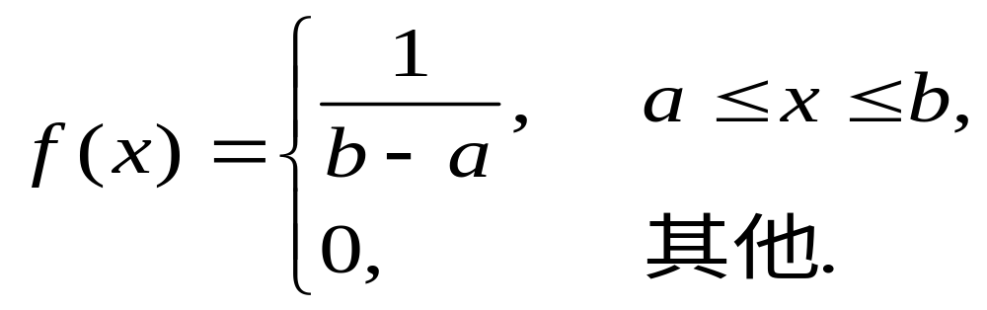
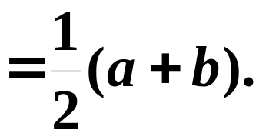
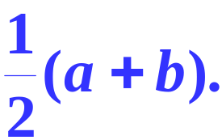
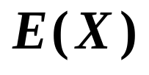
4. 均匀分布
则有
结论 均匀分布的数学期望位于区间的中点.

Slide 28
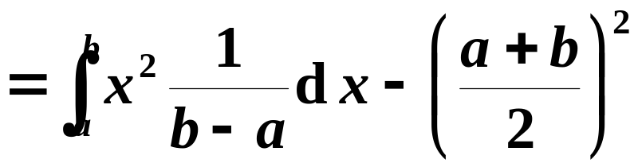



Slide 29









例6 已知随机变量 ，且
求 的概率密度函数。
解
由
得
从而

Slide 30




5. 指数分布
则有

Slide 31




Slide 32


6. 正态分布
则有

Slide 33









Slide 34

















分 布
参数
数学期望
方差
两点分布
二项分布
泊松分布
均匀分布
指数分布
正态分布

Slide 35
第十六章 (随机变量的数字特征)
  离散型随机变量的数学期望
  连续型随机变量的数学期望
  数学期望的性质与函数的数学期望
  方差的概念、性质与常见分布的方差
  实例:编程求解数学期望与方差

Slide 36
编程实例1: python编写函数E(X),D(X)
求一组数据 1,2,3的数学期望与方差
代码 数学期望与方差.py
编程实例2: 用numpy包的相关函数
求一组数据 1,2,3的数学期望与方差
代码 数学期望与方差(numpy).py

